Slide 1
OSが起動する前から
嫁に会いたい！！！！
おのかちお

Slide 2
今日話すこと

Slide 3
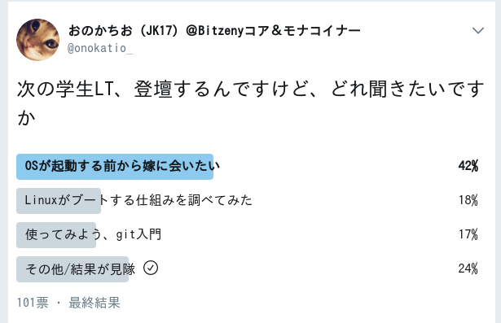

Slide 4
ところで

Slide 5
萌え、足りてますか？

Slide 6
萌え、欲しくないですか？

Slide 7
OSが起動する前から、
可愛い女の子を
見たくないですか？

Slide 8
（ここで挙手）

Slide 9
どうするか

Slide 10
Linuxが起動するプロセス

Slide 11
BIOSがHDDのEFIパーティションを叩く
EFIにあるGRUBがinitramfsを(initrd)起動
initramfsがカーネル(vmlinuz)を見つけて起動
カーネルがinit（systemd）を叩く
gettyがログイン画面とシェルを用意
(LMがログイン画面とDMを用意）

Slide 12
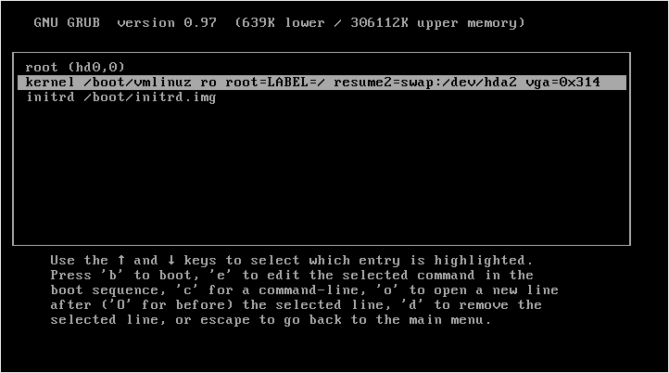

Slide 13
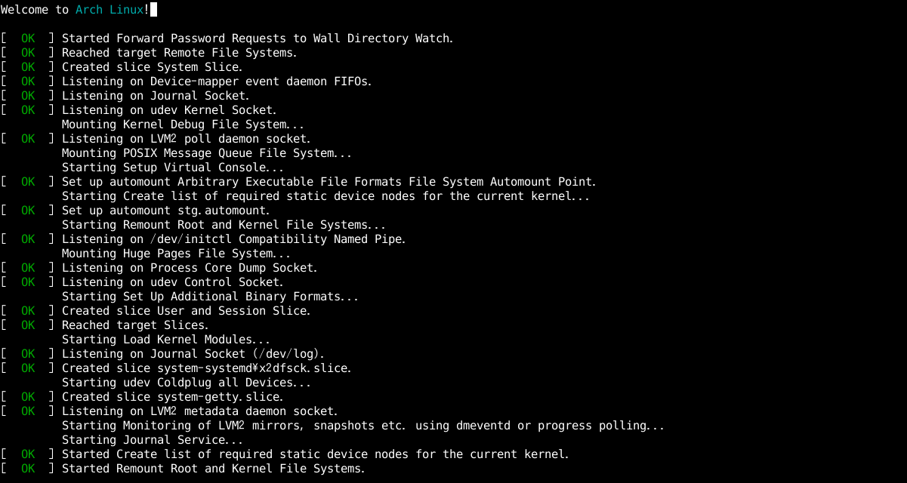

Slide 14
味気ない！！！！

Slide 15
ぼくがかんがえたさいきょうのほうほう
GRUBをいじって、ブートローダー画面に嫁る
カーネルメッセージを無理矢理嫁る

Slide 16
GRUB？
画像を用意して、/etc/default/grubに以下を追記
GRUB_BACKGROUND="/boot/kirino.jpg"

Slide 17
Plymouth
適当なThemeの画像を差し替え
logo.image = Image ("arch_logo.png");
を
logo.image = Image ("sagiri.jpg");
にする。

Slide 18
